Slide 1



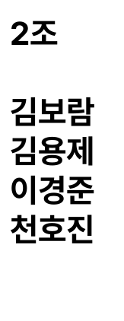




Slide 2
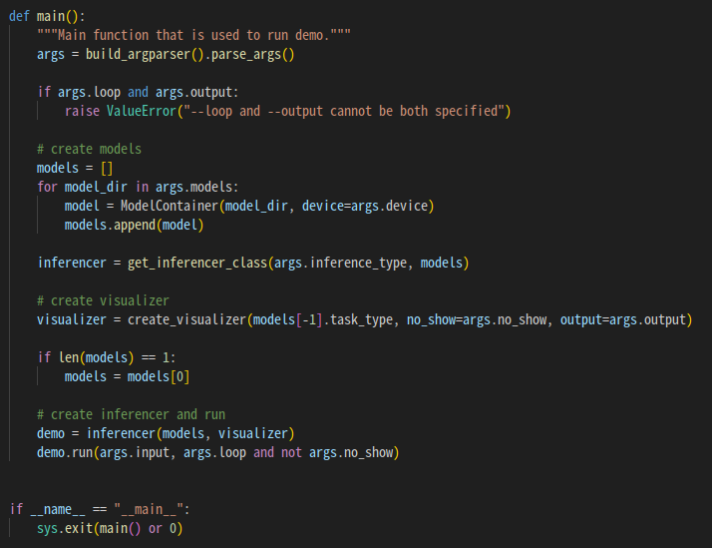
shape_drawer 파일의 수정 이유(demo.py)
demo.py의 main함수를 보면 create_visualizer를 사용했습니다.

Slide 3
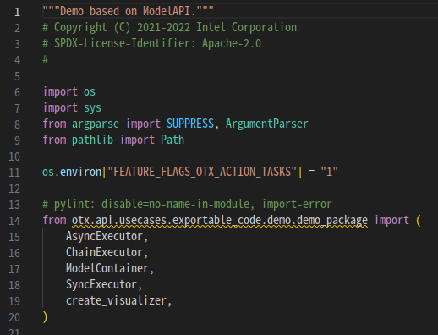
shape_drawer 파일의 수정 이유(demo.py)
create_visualizer는 otx/api/usecases/exportable_code/demo/demo_package에 위치한 utils.py 사용했습니다.

Slide 4
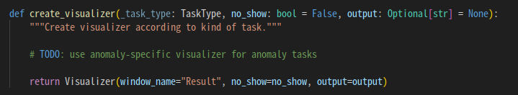
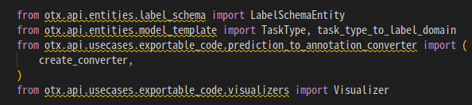
shape_drawer 파일의 수정 이유(utils.py)
create_visualizer는 otx/api/usecases/exportable_code/visualizers에 위치한 visualizer.py 사용했습니다.

Slide 5
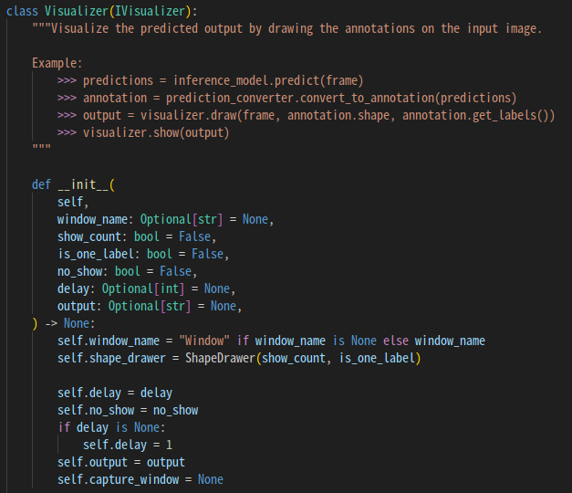
shape_drawer 파일의 수정 이유(visualizer.py)
visualizer.py에서 Visualizers class가 존재합니다.

Slide 6
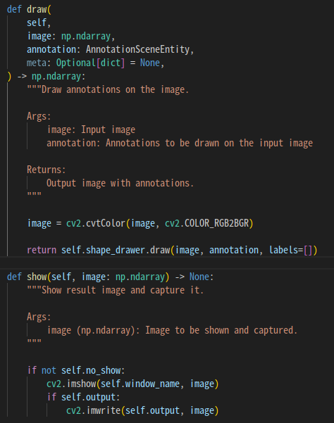
shape_drawer 파일의 수정 이유(visualizer.py)
Visualizers class에서 draw 함수가 존재합니다.
draw 함수에서 shape_drawer라는 함수를 사용했습니다.

Slide 7

shape_drawer 파일의 수정 이유(visualizer.py)
draw 함수에서 shape_drawer라는 함수를 사용했습니다.
shape_drawer는 otx/api/utils/shape_drawer에 위치한 shape_drawer.py 사용했습니다.

Slide 8
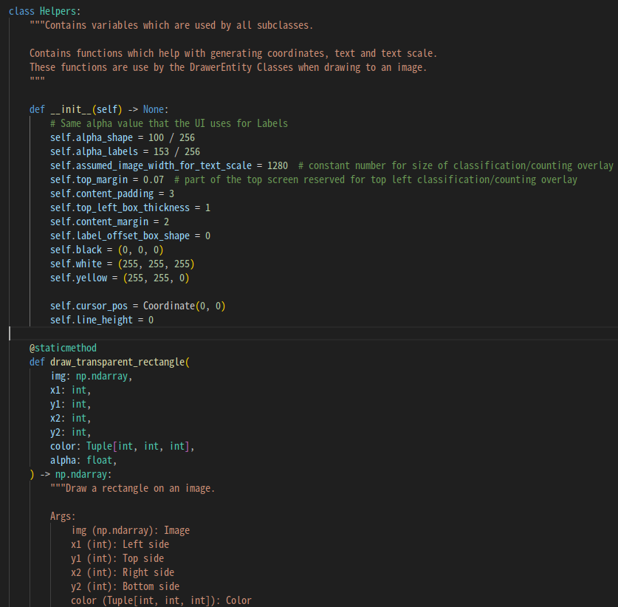
shape_drawer 파일의 수정 이유(shape_drawer.py)
shape_drawer.py에서
class Helpers 부분을 보면
이 파일이 모델링한 객체를 인식하고 무엇인지 알려 주는 역할을 가진 것을 알 수 있습니다.
따라서 shape_drawer.py을 수정하여 우리가 원하는 기능을 구현하였습니다.

Slide 9
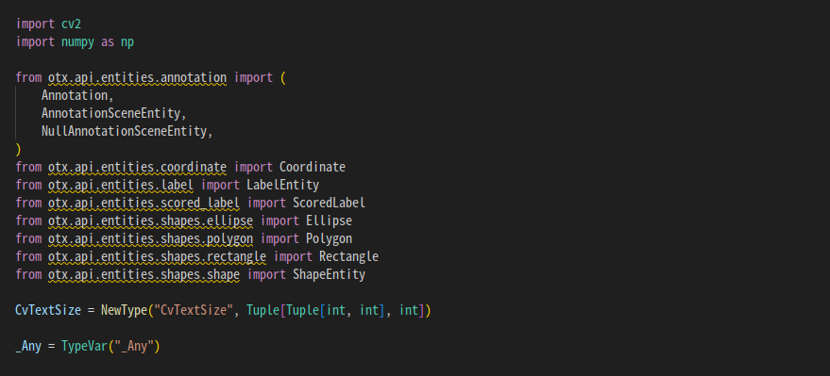
shape_drawer 파일의 초반 선언문의 원본

Slide 10
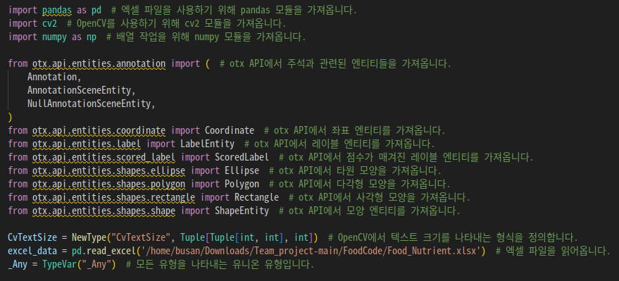
shape_drawer 파일의 초반 선언문의 수정본

Slide 11
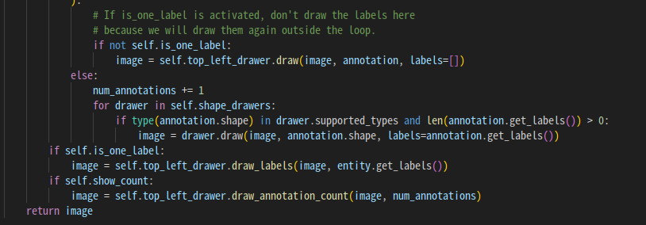
shape_drawer 파일/ Class shape_drawer /
Def draw의 원본

Slide 12
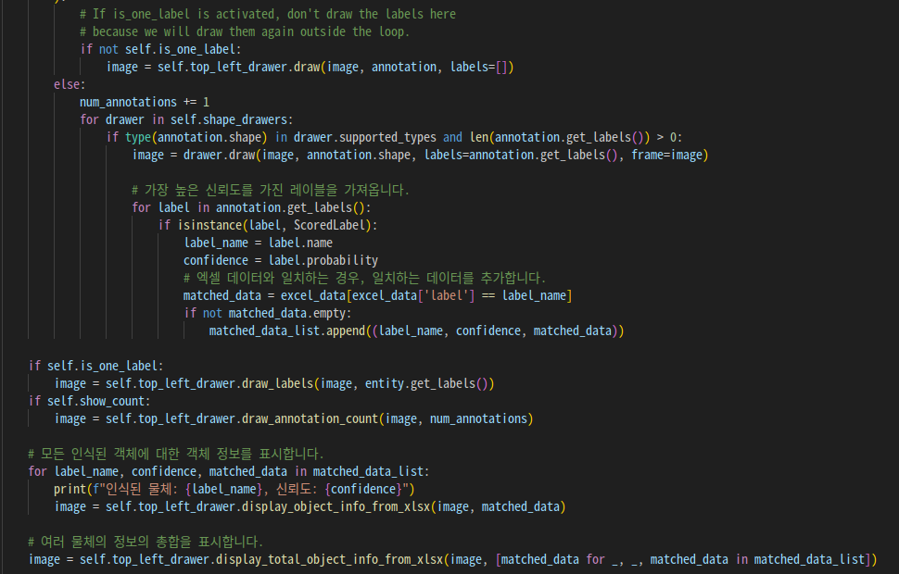
shape_drawer 파일/ Class shape_drawer /
Def draw의 수정

Slide 13
shape_drawer 파일/ Class shape_drawer /
Def draw의 수정2

Slide 14
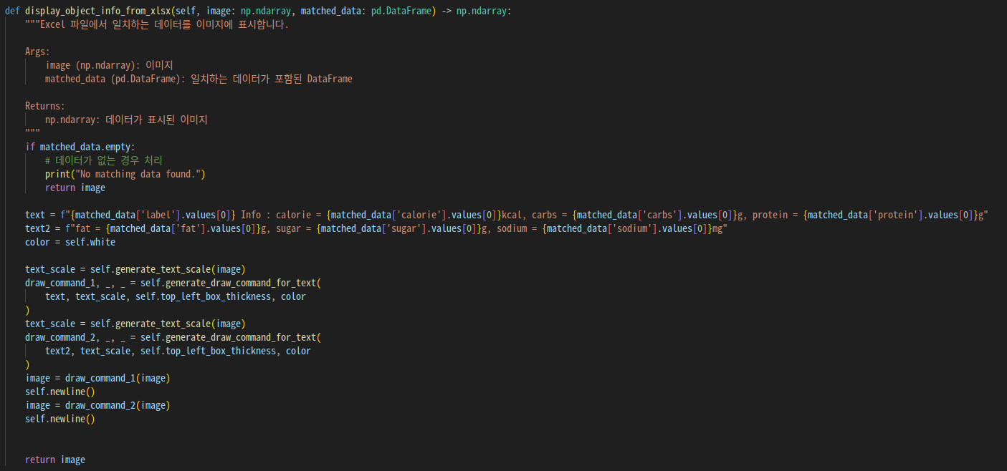
shape_drawer 파일/ Class TopLeftDrawer / Def 추가

Slide 15
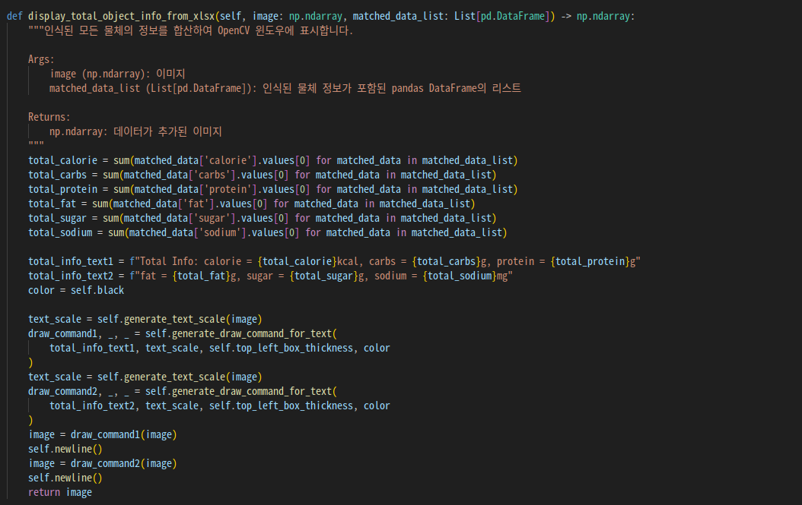
shape_drawer 파일/ Class TopLeftDrawer / Def 추가

